Slide 1


Informe Nacional de Paraguay
TERCE 2013
Noviembre, 2015

Slide 2






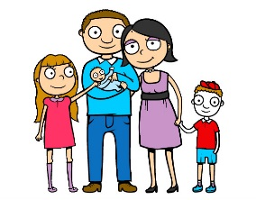
Muestra
Regional
Paraguay
Escuela: 217
Escuela: 3.065
Estudiantes: 7.293
3º grado: 3.693
6º grao: 3.600
Estudiantes: 195.752
3º grado: 100.752
6º grao: 95.000
Docentes: 404
Docentes: 9.965
Directores: 398
Familias: 6.869

Slide 4
Resultados Lectura
3º grado. Distribución de los estudiantes
por nivel de desempeño
6º grado. Distribución de los estudiantes
por nivel de desempeño

Slide 5
Resultados Lectura
Promedio de Puntajes
Promedio TERCE
Puntaje más alto
3º grado: 700
6º grado: 700
3º grado: 802 (Chile)
6º grado: 776 (Chile)
En comparación con el SERCE, el rendimiento mejoró en ambos grados

Slide 6
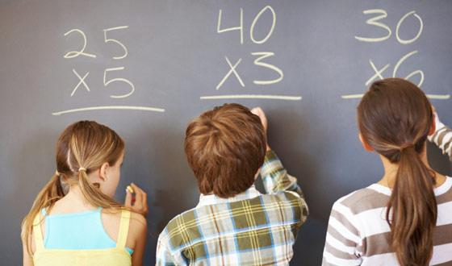
Resultados Matemática
3º grado. Distribución de los estudiantes
por nivel de desempeño
6º grado. Distribución de los estudiantes
por nivel de desempeño

Slide 7
Resultados Matemática
Promedio de Puntajes
Promedio TERCE
Puntaje más alto
3º grado: 700
6º grado: 700
3º grado: 787 (Chile)
6º grado: 793 (Chile)
En comparación con el SERCE, el rendimiento mejoró en el 3º grado pero no en el 6º

Slide 8

Resultados Escritura
3º grado. Distribución de los estudiantes por nivel de desempeño
6º grado. Distribución de los estudiantes por nivel de desempeño

Slide 9
Resultados Escritura
Promedio de Puntajes
Puntaje Promedio más alto más alto
Promedio TERCE
3º grado: 2,86
6º grado: 3,19
3º grado: 3,23 (Chile)
6º grado: 3,55 (Chile)

Slide 10
Resultados Ciencias Naturales
6º grado. Distribución de los estudiantes
por nivel de desempeño
Promedio de Puntajes
Promedio TERCE: 700
En comparación con el SERCE, el rendimiento es menor

Slide 11
Factores Asociados – Nivel estudiante
3º grado Lectura
Factores
Repitencia:
(-)
El padre tiene expectativa positiva que su hijo/a llegara a la educación superior:
(+)
Los profesores llegan tarde (si):
(-)
Más de 10 libros en su casa:
(+)
Género (niña):
(+)

Slide 12
Factores Asociados – Nivel estudiante
3º grado Matemática
Factores
Repitencia:
(-)
Habla guaraní (si) :
(-)
Condición socioeconómica:
(+)
Los profesores llegan tarde :
(-)

Slide 13
Factores Asociados – Nivel estudiante
6º grado Lectura
Factores
El padre tiene expectativa positiva que su hijo/a llegara a la educación superior:
(+)
(-)
Habla guaraní (si) :
Es bilingüe (si):
(-)
Repitencia:
(-)
Más de 10 libros en su casa:
(+)

Slide 14
Factores Asociados – Nivel estudiante
6º grado Matemática
Factores
Más de 10 libros en su casa:
(+)
Género (niña):
(-)
El padre tiene expectativa positiva que su hijo/a llegara a la educación superior:
(+)
Usa computadora en la escuela (si) :
(+)
Repitencia:
(-)

